Slide 1
Ako predať lokálnu tému novinárom
Seminár pre lokálnych aktivistov, bešeňová 2015
Michal Piško
Transparency International Slovensko

Slide 2
Médiá a aktivisti
Caption text…

Slide 3
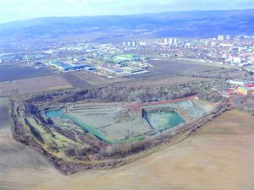
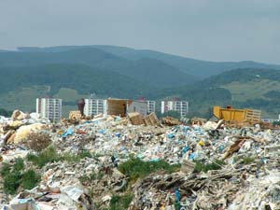
Potrebujú aktivisti Médiá?
Prípadová štúdia: Kauza pezinskej skládky
Nová jama
Stará jama

Slide 4
Kauza skládka
Pezinská skládka má vzniknúť v jame po ťažbe, vedľa starej skládky
Nadregionálna skládka má byť len 400 metrov od prvých domov
V Pezinku je nadpriemerný výskyt niektorých typov rakoviny, na ktoré môžu mať skládkové plyny vplyv
S výstavbou skládky nesúhlasia obyvatelia, mesto ani župa
Skládku úrady napriek tomu povolili, územné povolenie vydal nominant Smeru na KSÚ, ktorý bol zároveň majiteľom pozemku pod skládkou
Stavebné povolenie vydala SIŽP, pred Pezinčanmi ho utajila ako obchodné tajomstvo
Pezinčania začali proti skládke bojovať, organizovali protesty, happeningy, zapojili do kauzy médiá, politikov, políciu, prokuratúru, súdy aj Európsky súd
Kauza sa ťahá deviaty rok, po sérii súdnych verdiktov sa rozhodovanie vrátilo na začiatok na SIŽP

Slide 5
V čom môžu médiá pomôcť?
Prvý článok o kauze bol publikovaný v SME v novembri 2007
Doteraz sa kauza v médiách spomenula v cca. 1500 príspevkoch
Posledný z nich (júl 2015) mal názov: Kauza skládka sa ďalej zamotáva
-----------------------------------------------------------------
Protesty Pezinčanov a mediálny tlak zapojili do pôvodnej lokálnej kauzy aj politikov
Premiér Fico najskôr hromžil, že protesty sú zaplatené
Neskôr rétoriku zmenil a on i jeho aparát začal s Pezinčanmi rokovať
Občiansky aktivizmus môže byť za pomoci médií účinnejší
Aj aktivisti hrajú o verejnú mienku
Ak aj nie u obyvateľov, tak u politikov a úradníkov

Slide 6
V čom môžu médiá pomôcť?
Svoje záujmy pretláča často cez médiá aj druhá strana
O spore sa môžu dozvedieť aj aktivisti s podobným problémom z iných regiónov
Vlastníci skládky si najali PR agentúru, ktorá začala v médiách kauzu žehliť
Viacerí starostovia z okolitých obcí skládku v Pezinku podporovali, aby lacnejšie vyvážali smeti
-----------------------------------------------------------------
Po vzore Pezinčanov a s ich pomocou sa začli podobne aktivizovať ľudia proti spaľovni v Smoleniciach, linke na energetické zhodnocovanie plastov v Zlatých Moravciach, či skládke nebezpečného odpadu nad Hlohovcom

Slide 7
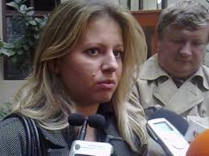
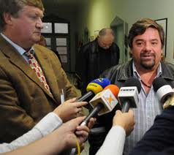
Ako novinári vnímajú aktivistov
Občiansky aktivisti sú dôležitým zdrojom tém
Pre novinárov sú občianske témy zaujímavé aj svojim rozmerom boja Davida s Goliášom
Takmer každý novinár sa však už stretol aj s podivínmi a kverulantmi, preto pri nových tvárach prevláda ostražitosť
Nezriedka sa stáva i to, že občania pri popise kauzy, v ktorej sú osobne zainteresovaný, skresľujú realitu
Pri rozhodovaní novinára, či sa bude téme venovať, rozhodujú najmä zaujímavosť a dôležitosť témy, dôveryhodnosť zdroja a kvalita podkladov
Výhodou je, ak sa dopad alebo podanie témy nekončí za humnami

Slide 8
Ako predať tému novinárom
Starostlivo si vybrať médium a novinára (kľúčové sú lokálne médiá)
Pokiaľ nejde o tutovku, neoslovovať viac novinárov naraz (radšej postupne)
Genézu kauzy zhrnúť do zrozumiteľného opisu max. na A4
Zamerať sa viac na fakty, ako na pocity
Ku všetkým faktom dať prelinky, alebo poznámku, že sú v prípade záujmu sú podklady k dispozícii
Jasne pomenovať oponentov kauzy
Ak ide o dennú aktualitu, dôležité je načasovanie (upozorniť na akciu pár dní vopred, tlačovú správu posielať do 10.00)
Nespamovať, novinári sú extrémne vyťažení ľudia

Slide 9
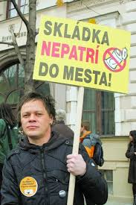
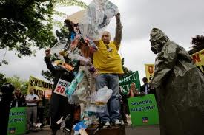
Ako predať tému novinárom
Ponúknuť telefonát alebo osobné stretnutie
Byť pripravený vložiť do kauzy svoje meno a tvár
Myslieť aj na fotografa, príp. video
Zaujať médiá cez podporné akcie

Slide 10
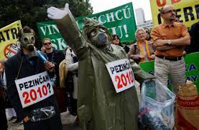
Ako predať tému novinárom
Protesty v Pezinku
Pochod k skládke
Vernisáž
Koncert proti skládke
Petícia
Protesty pred Úradom vlády a MŽP
Protestná štafeta pred MŽP
Protestná cykloštafeta pred ÚS
Blokáda skládky
Trestné oznámenia, žaloby, Európsky súd

Slide 11
Čo očakávať od novinára
Dôležité sú realistické očakávania. Samotná medializácia problém nevyrieši, novinár musí dať navyše priestor aj protistrane
Novinár nemôže nechať všetko tak, aby sa mohol venovať vašej téme, treba sa obrniť trpezlivosťou
Od novinára by sme mali očakávať: nestrannosť, vyváženosť, objektivitu, poctivosť, čestnosť, pravdivosť, zodpovednosť a dôsledné overovanie faktov (etický kódex novinára)
Etický kódex: Novinár neprijíma dary alebo iné výhody, ktoré by mohli ohroziť jeho nestrannosť a objektivitu, alebo ktoré sa dajú chápať ako pokus o ovplyvnenie jeho práce
Novinár nie je povinný pristúpiť na požiadavku dodatočnej korekcie, či nezverejnenia informácie zo strany respondenta, ktorý predtým so zverejnením súhlasil.
Autorizácia záznamu či textu sa obmedzí výlučne na vyjadrenia, ktoré poskytol samotný respondent.

Slide 12
Ako aktivistI Vnímajú novinárov
???

Slide 13
ĎAKUJEM ZA POZORNOSŤ
Michal Piško
michal.pisko@transparency.sk
0905/840 421
Zdroj fotografií v prezentácii: sme.sk
www.transparency.sk

